Slide 1

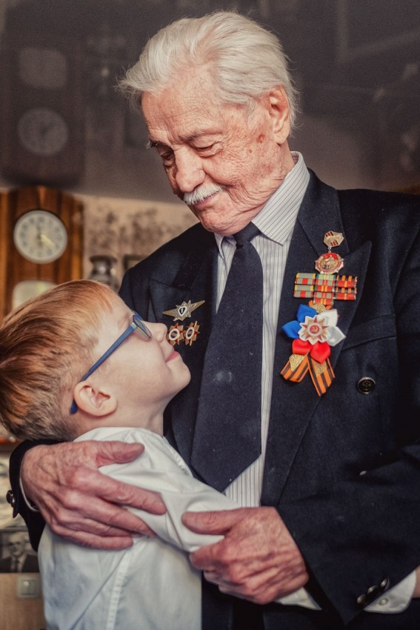
Диалог поколений
как ресурс развития России

Slide 2
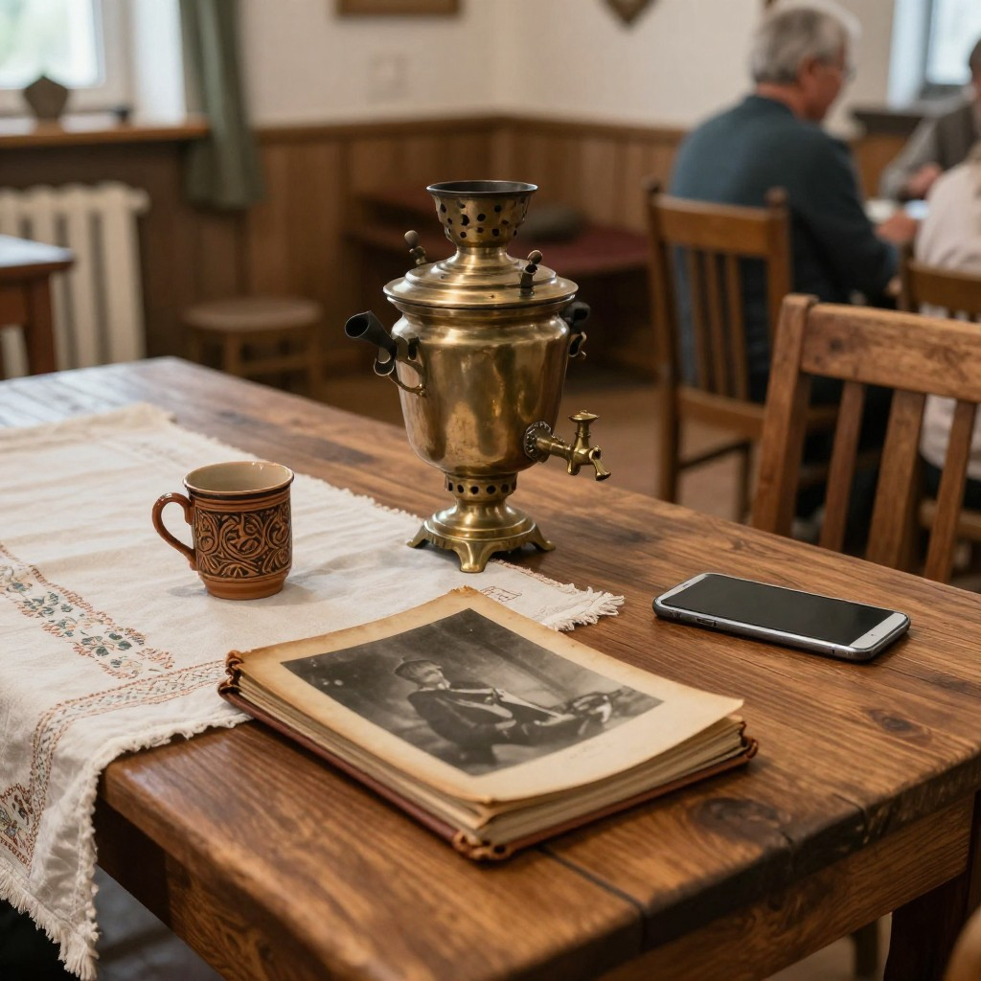
Почему межпоколенческий диалог стал необходим
В России сосуществуют советская память, постсоветский опыт и цифровая культура. Различие в привычках, ценностях и ритме жизни требует согласования позиций в семье, школе, на работе и в общественных институтах.

Slide 3
Поколения и их вклад в преемственность
Ключевые особенности поколений и их вклад в сохранение и обновление традиций.
Каждое поколение приносит собственный ресурс: от трудовой устойчивости до цифровой компетентности и новых форм общественного участия.
Поколение | Вклад
Бэйби-бум | Дисциплина, труд
Х | Гибкость, адаптация
Y | Цифровые навыки
Z | Скорость, чувствительность
Обобщение общепринятой поколенческой типологии (1946–2012)

Slide 4
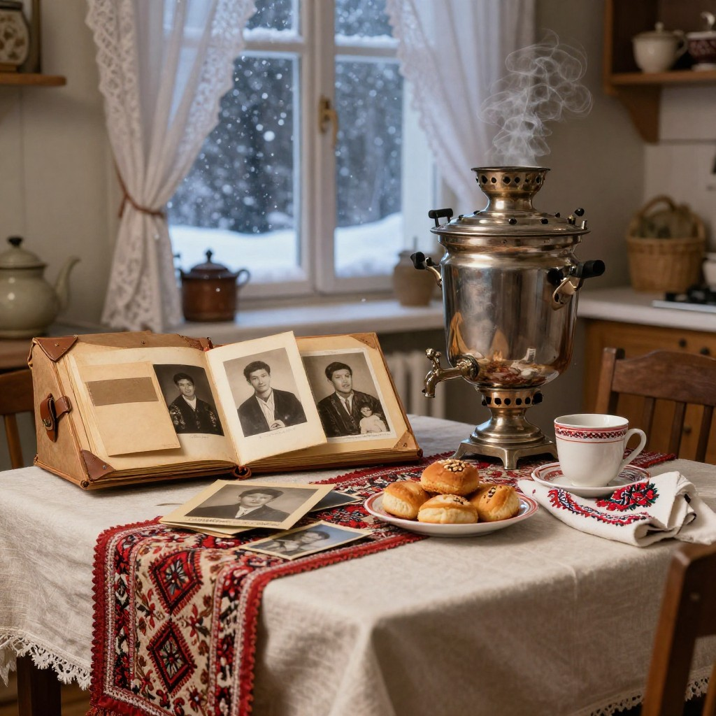
Семья как главная площадка передачи традиций
Язык и ритуалы
В семье ребёнок впервые усваивает язык, нормы общения и бытовые привычки. Повседневные ритуалы создают ощущение принадлежности к роду и делают традицию живой, а не формальной.
Память о предках
Семейные архивы, фотографии и рассказы о судьбах родственников помогают увидеть связь между личной историей и историей страны. Через такие истории передаются уважение к труду, служению и стойкости.
Общее время
Совместные праздники, забота о старших и разговоры за общим столом укрепляют доверие между поколениями. Именно в этих ситуациях ценности становятся опытом, а не абстрактными словами.

Slide 5
Где диалог поколений дает наибольший эффект
На практике ценности лучше всего передаются там, где люди действуют вместе, а не только обсуждают опыт.
Приоритетны среда совместной деятельности и наставничество: именно они превращают разницу поколений в конкретный общественный результат.
Иллюстративная структурная оценка, 2025 год

Slide 6





Традиции, которые объединяют поколения
Память о профессиональном и повседневном труде родителей и дедов укрепляет представление о достоинстве созидательной работы. Через это младшие лучше понимают цену усилий и ответственности.
Уважение к труду
Памятные даты
Культура повседневности
Общие даты памяти и семейные праздники помогают переживать историю как личную ответственность. Они соединяют частную жизнь с судьбой страны и поддерживают преемственность поколений.
Народные песни, ремесла и кухня сохраняют уникальность культурной среды и передают вкусы, жесты и смыслы без длинных объяснений. В такой традиции легко участвовать вместе разным поколениям.
Забота о старших
Локальная история
Уход за пожилыми родственниками и внимание к их нуждам воспитывают уважение, терпение и благодарность. Эти качества формируют культуру взаимопомощи, на которой держится семья и сообщество.
Музейные, школьные и краеведческие проекты возвращают интерес к истории семьи, улицы, села и региона. Локальная память делает прошлое осязаемым и значимым для молодых.

Slide 7
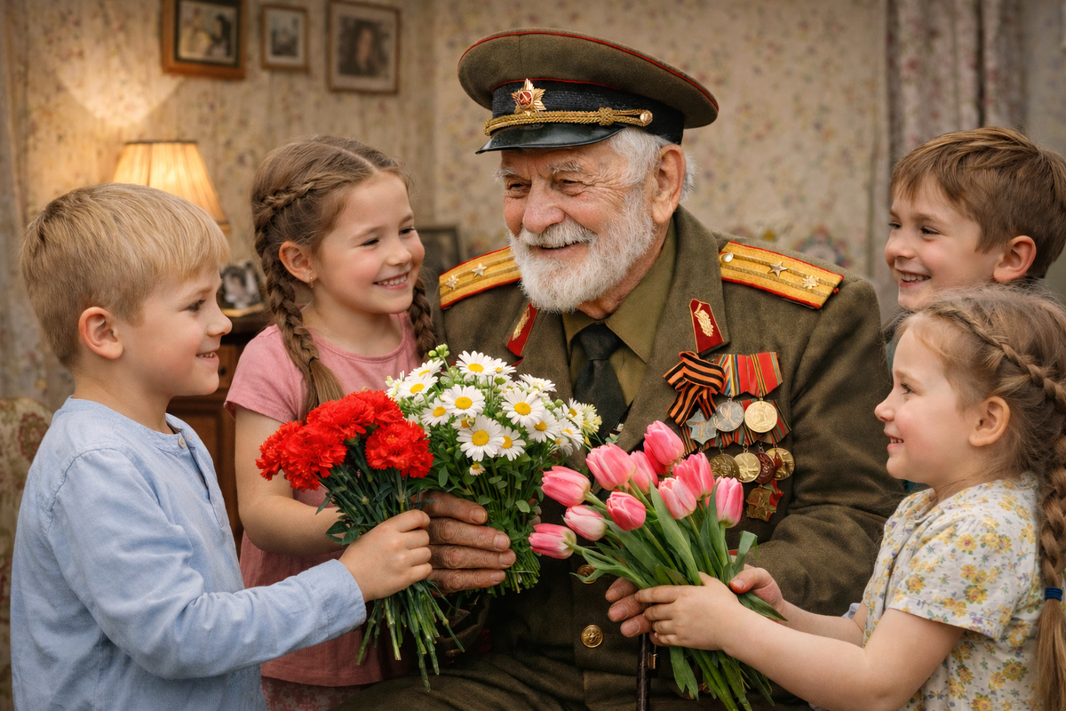
Как работает межпоколенческое взаимодействие
Цепочка отражает путь от первого контакта до закрепления результата в семейной или общественной традиции.
Новая традиция
Признание вклада
закрепление
Передача навыка
результат
практика
Совместная задача
Встреча и обмен информацией
интерес

Slide 8
Риски разрыва между поколениями
1
Недоверие
3
Цифровая изоляция
Когда старшие и младшие не слышат друг друга, усиливаются подозрительность и закрытость. В итоге снижается готовность к сотрудничеству в семье, учебе и общественной жизни.
Разный уровень владения цифровой средой может отдалять поколения даже при близком бытовом контакте. Без поддержки это приводит к информационным барьерам и чувству исключённости.
2
Стереотипы
4
Утрата памяти
Упрощённые представления о «молодых» и «пожилых» мешают видеть сильные стороны каждой группы. Такие установки закрепляют конфликт вместо поиска взаимодополнения и общего языка.
Если семейные истории, ритуалы и местная память не передаются дальше, ослабевает историческая преемственность. Вместе с ней уменьшается уважение к труду, служению и общему наследию.

Slide 9
Что поддерживает будущее России
Устойчивость возникает там, где поколенческие различия не разъединяют, а распределяют роли в общем деле.
Молодёжь усиливает обновление, старшие — устойчивость и смысловую опору; вместе они создают сбалансированную модель развития.
Иллюстративная сравнительная оценка, 2025 год

Slide 10
Преемственность поколений — опора будущего России
Диалог поколений сохраняет память, укрепляет доверие и передаёт нормы ответственности. Будущее страны зависит от того, насколько успешно традиции старших соединяются с инициативой молодых.

